Slide 1
Phßng gi¸o dôc ®µo t¹o QUẬN LONG BIÊN Tr­êng tiÓu häc VŨ XUÂN THIỀU
Môn : Mĩ thuật Lớp 2
CHỦ ĐỀ 1
Tìm hiểu tranh theo chủ đề:
MÙA HÈ CỦA EM
Giáo viên thực hiện: Phạm Thị Việt Bình
NĂM HỌC 2016 - 2017

Slide 2
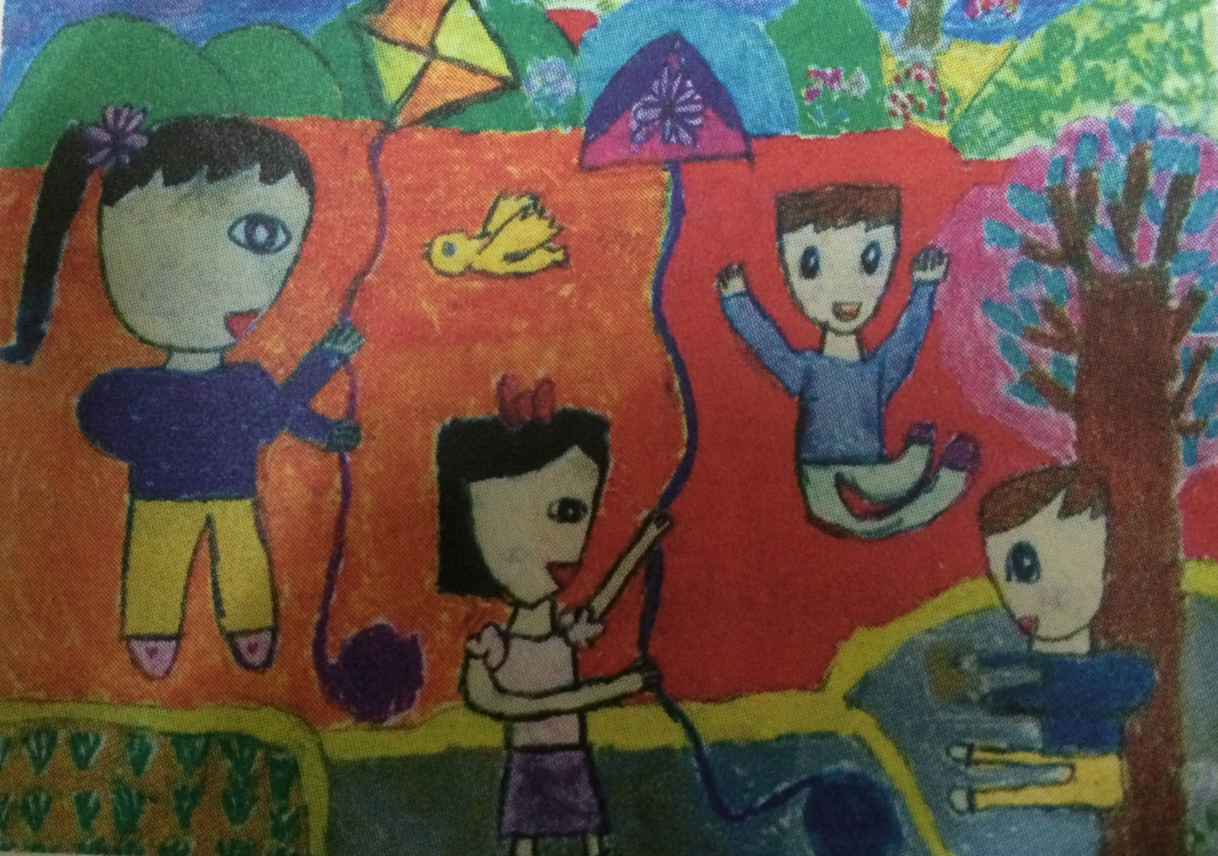
I.Tìm hiểu
a

Slide 3
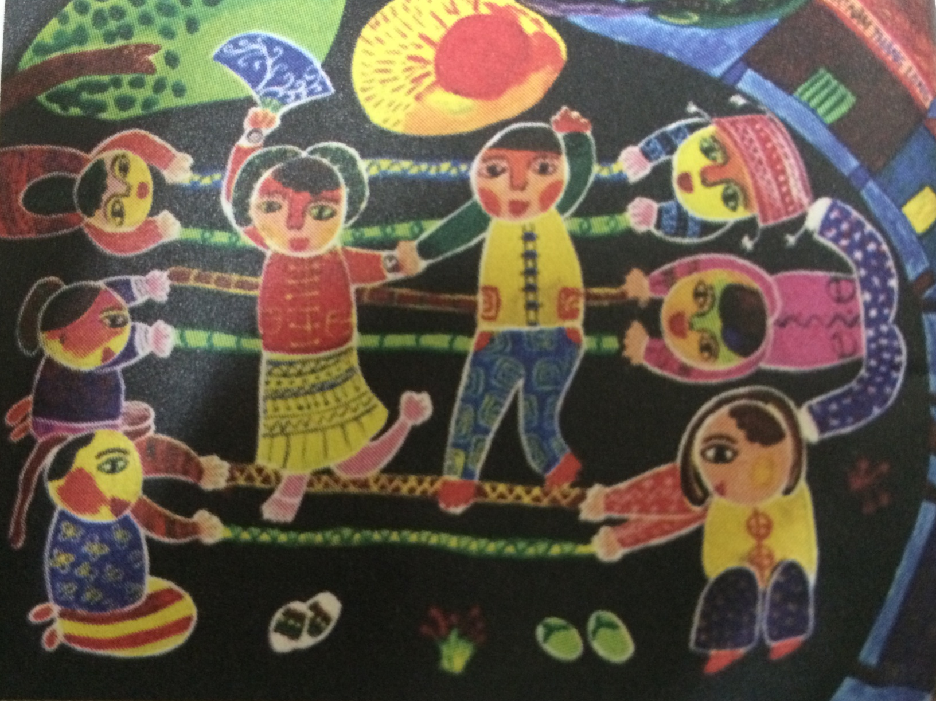
b

Slide 4
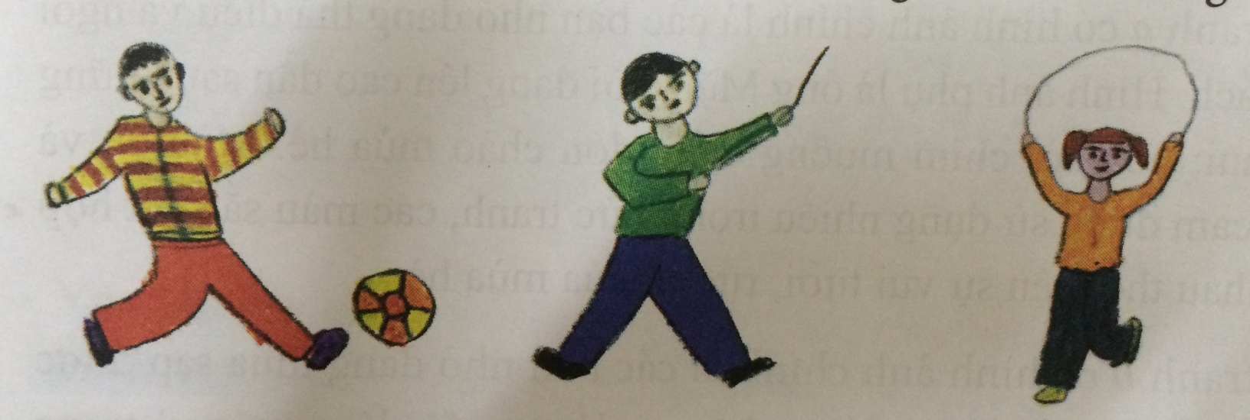
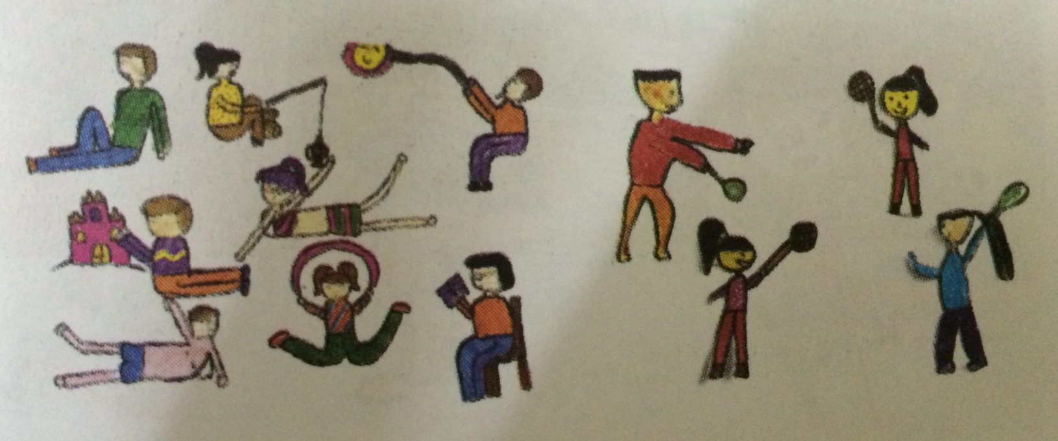
II.Thực hiện

Slide 5
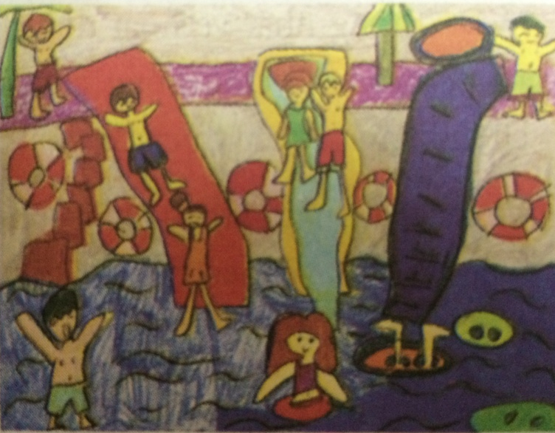
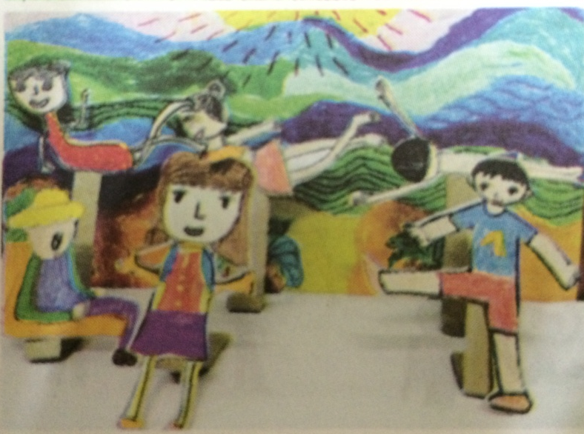
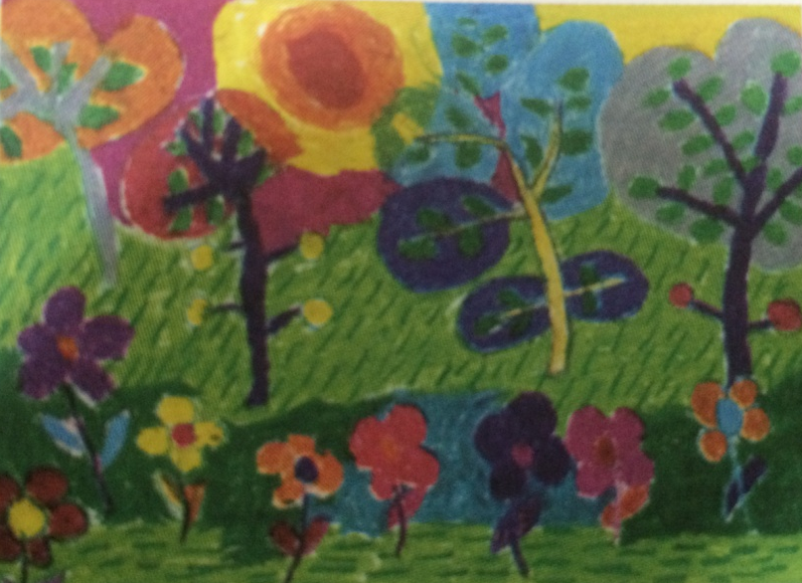
Tranh tham khảo

Slide 6

III.Thực hành

